Slide 1
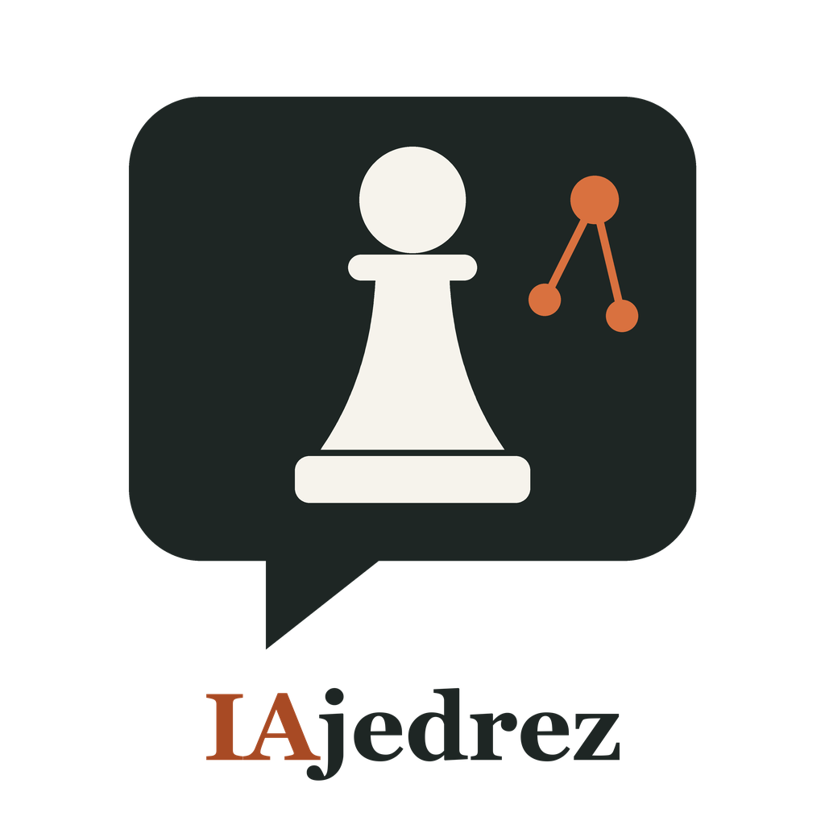
Rediseñar la experiencia de aprendizaje del ajedrez con IA generativa
Team Name: Los Renegados
Team Members: Luis Ccalluchi, Hellen Juan de Dios, Mauricio Cornejo, Rimsky Miramira
Notes:
Presentamos IAjedrez: una interfaz para aprender ajedrez con IA generativa, centrada en cómo el jugador construye su conocimiento.

Slide 2
Experience
Experiencia: Rediseñar la experiencia de aprendizaje y análisis de ajedrez mediante una IA interactiva y fácil de comprender.
Usuarios objetivo: Personas con conocimientos básicos o experiencia práctica limitada en ajedrez que buscan aprender y mejorar sus habilidades.
Notes:
Presentamos IAjedrez: una interfaz para aprender ajedrez con IA generativa, centrada en cómo el jugador construye su conocimiento.

Slide 3
Usuarios
Población: personas que usan un chat de IA generativa para aprender o mejorar en ajedrez
Muestra: seis jugadores entrevistados por el equipo
Subtipos según cómo usan la IA:
  Consulta para decidir: acude a la IA cuando duda qué jugada elegir (Gabriel, Estefani)
  Revisa su partida: usa la IA para entender dónde se equivocó (José, Jair, Rony)
  Pregunta para entender: conoce conceptos, pero le cuesta llevarlos al tablero (Liz)
Notes:
Elegimos un solo tipo de usuario, el que aprende ajedrez con IA, y dentro de él tres subtipos.

Slide 4
Observations & Interviews
Los seis participantes son los siguientes:
  Gabriel: aprendió en academias, nivel de básico-intermedio,jugó en las Olimpiadas Cachimbo.
    Interviewed by Luis Ccalluchi
  Estefani: aprendió de niña con su padre, a participado en competiciones en su vida escolar.
    Interviewed by Luis Ccalluchi
  José: Ing. de Sistemas (UTP); le cuesta la notación, juega ocasionalmente partidas amistosas en internet
    Interviewed by Hellen Juan de Dios
  Liz: nivel básico; ha practicado poco lo que sabe, no ha jugado desde hace muchos años
    Interviewed by Hellen Juan de Dios
  Jair: casual intermedio; revisa sus partidas con motor
    Interviewed by Mauricio Cornejo
  Rony: UNSA, 22 años, aprox. 900 ELO. Aprendió en la infancia con su hermano mayor en tablero físico y hoy juega online por diversión. No domina bien la notación algebraica.
    Interviewed by Rimsky Miramira
Notes:
Cada integrante entrevistó y observó a su participante mientras usaba la IA.

Slide 5
Características de usuario
Principiante (primario)
  Conoce algunas piezas y reglas; le cuesta ver amenazas y se frustra con errores que no entiende
Intermedio (primario)
  Domina las reglas y juega seguido; le cuesta anticipar jugadas y reconocer errores
Experimentado (secundario)
  Juega en clubes o torneos; busca perfeccionar aperturas y finales
Usuario negativo
  Quien quiere que la IA decida por él, sin aprender
Notes:
Todos usan computadora o celular a diario y aprenden en su tiempo libre.

Slide 6
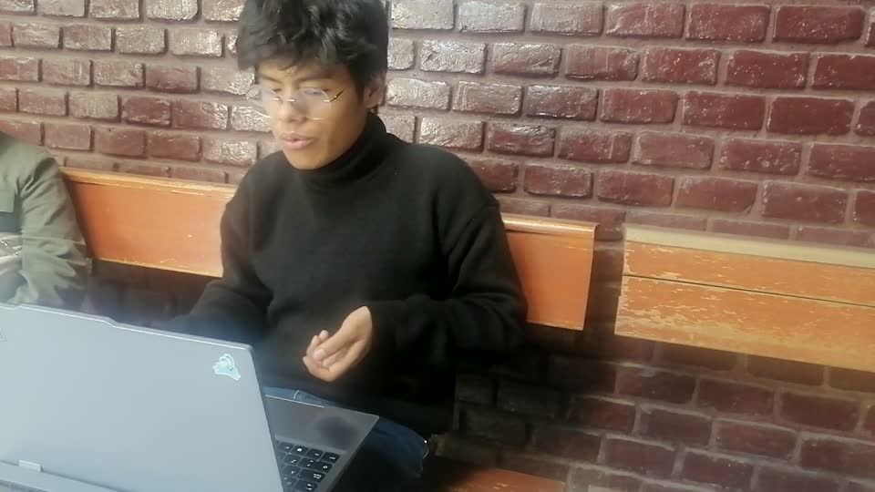
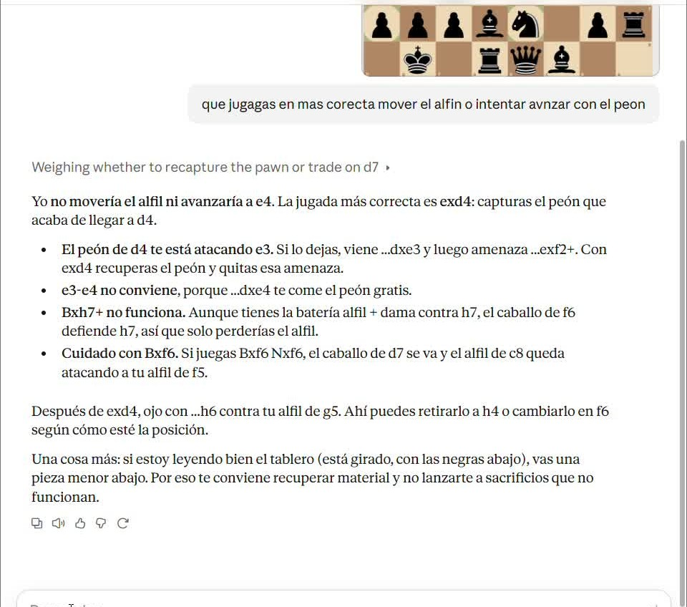
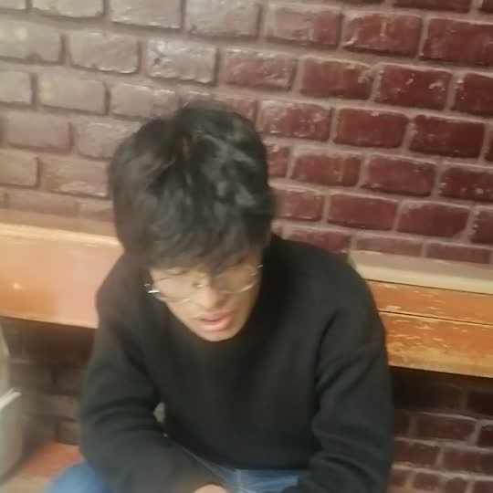
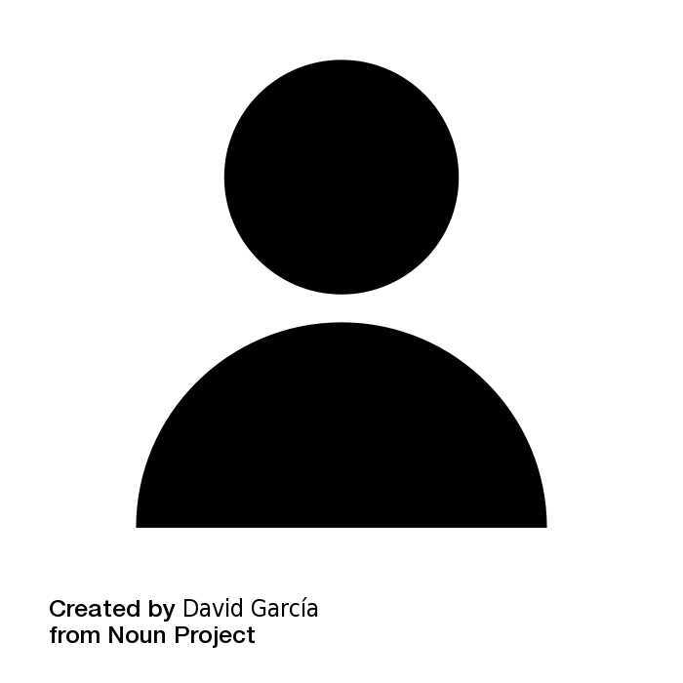
Interesting Moments
‘A’
"Como en un punto sin retorno": si hace una jugada, ya no puede hacer la otra.
La IA: "La jugada más correcta es exd4". Gabriel: "es exactamente lo que yo voy a hacer".
Después: "me hizo un poco dudar de la IA".
Notes:
Un momento por integrante. El patrón: el texto de la IA no llega al tablero y el jugador pierde el hilo.

Slide 7
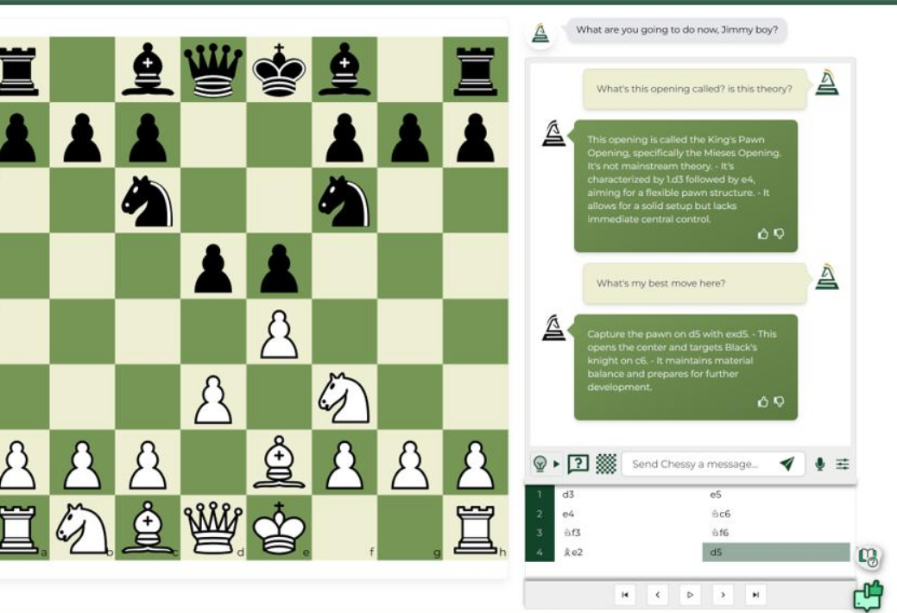
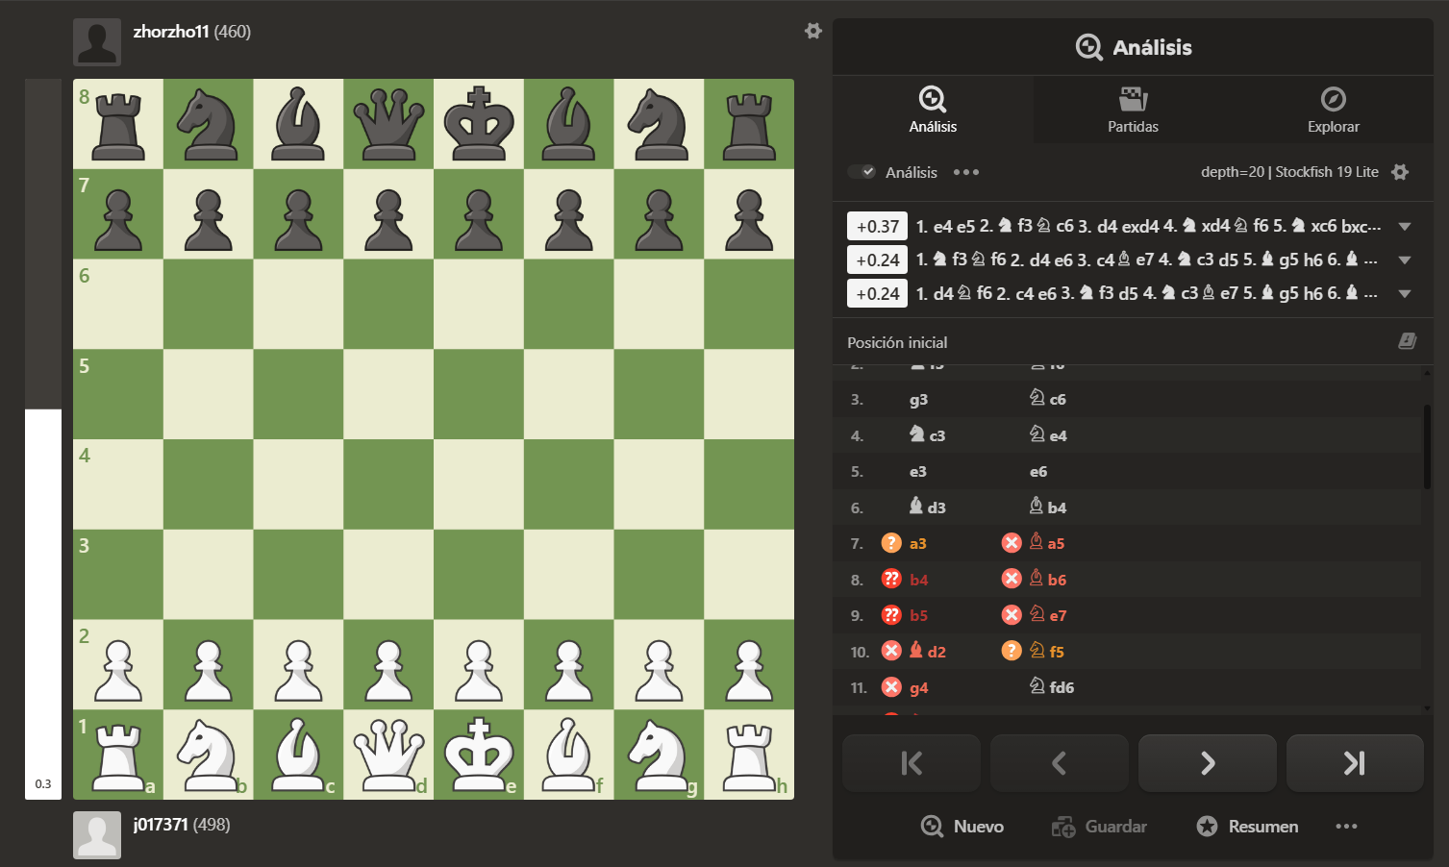
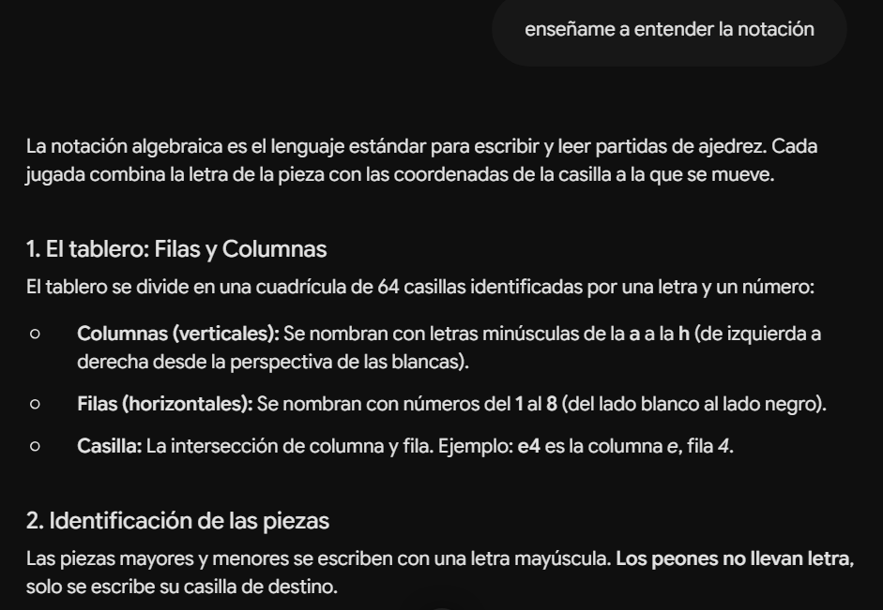
Interesting Moments
José
Comprendía algunas ideas generales del análisis, pero no lograba identificar el movimiento exacto donde cometió un error.
Después de recibir una explicación de la notación algebraica, comprendió mejor los símbolos, pero seguía sin imaginar los movimientos.
Propuso poder visualizar una tabla, marcar consultas y realizar preguntas temporales para regresar al análisis original sin perder el contexto.
Notes:
Un momento por integrante. El patrón: el texto de la IA no llega al tablero y el jugador pierde el hilo.

Slide 8
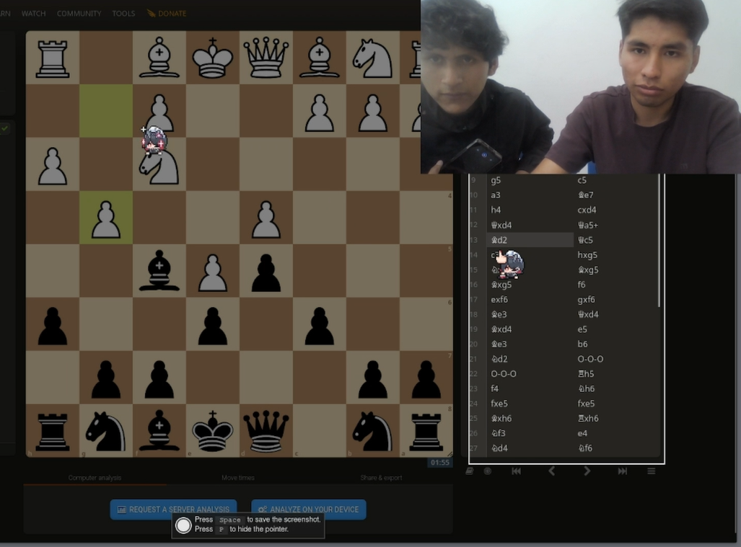
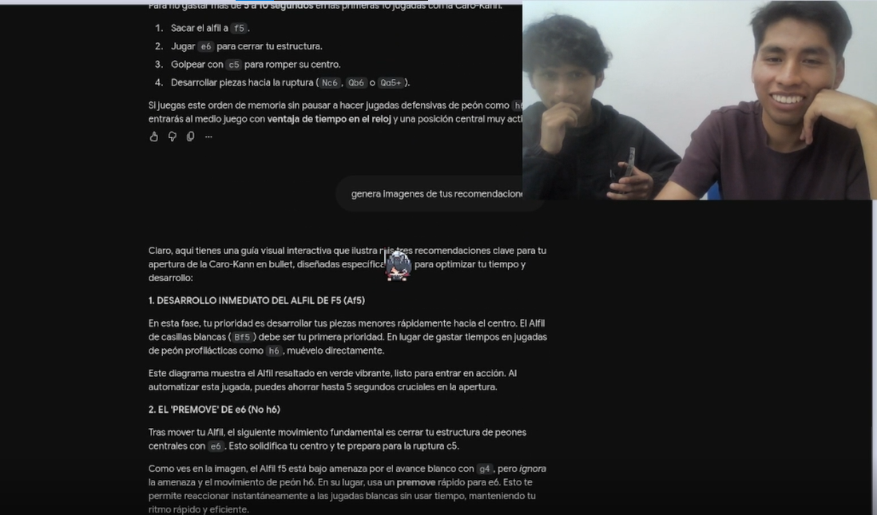
Interesting Moments
(Rony)
Rony recortando la lista de jugadas
(“Acá lo que quisiera es una referencia gráfica, porque usa mucha notación “)
Rony quiere que el LLM genere una imagen pero no lo hizo. (“¡no hay imagen!”)
Notes:
Un momento por integrante. El patrón: el texto de la IA no llega al tablero y el jugador pierde el hilo.

Slide 9
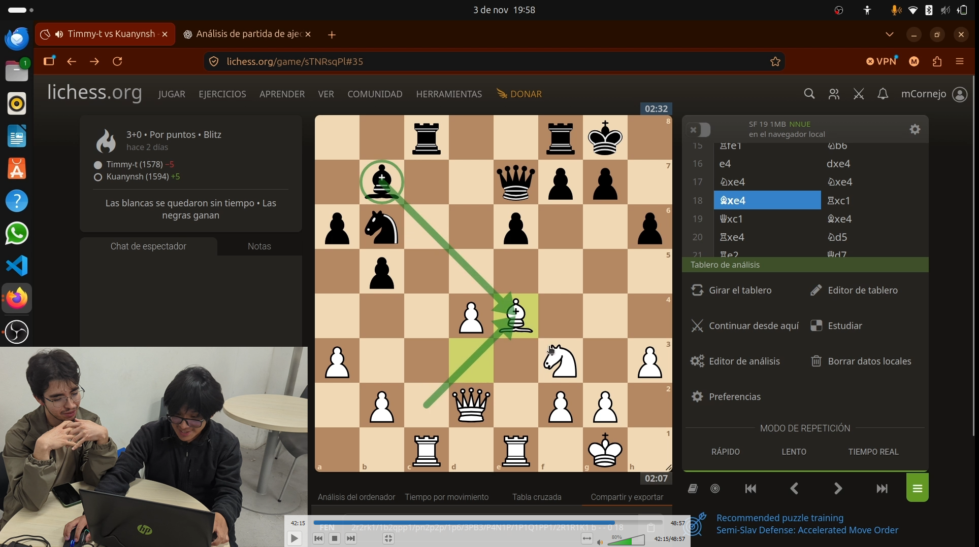
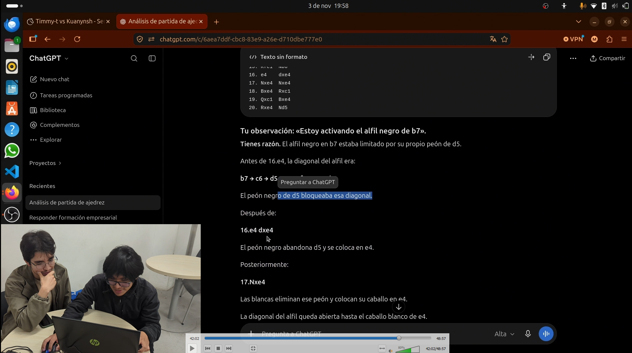
Interesting Moments
(Jair)
Jair le hizo notar a la IA una jugada que parecía acertada, pero al final, terminaba generando desventaja.
Notes:
Un momento por integrante. El patrón: el texto de la IA no llega al tablero y el jugador pierde el hilo.

Slide 10
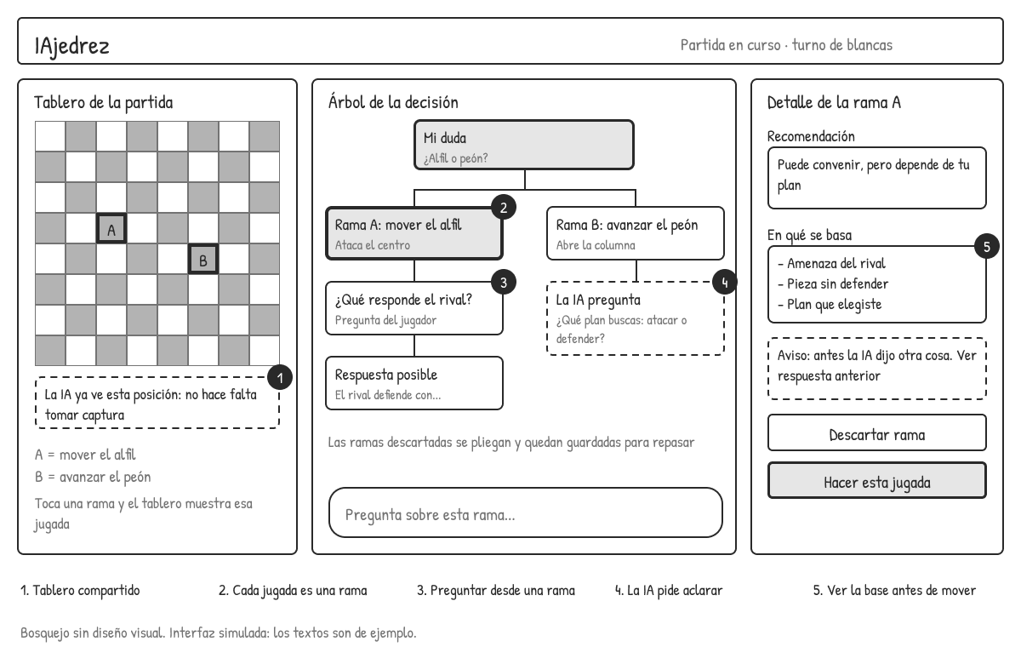
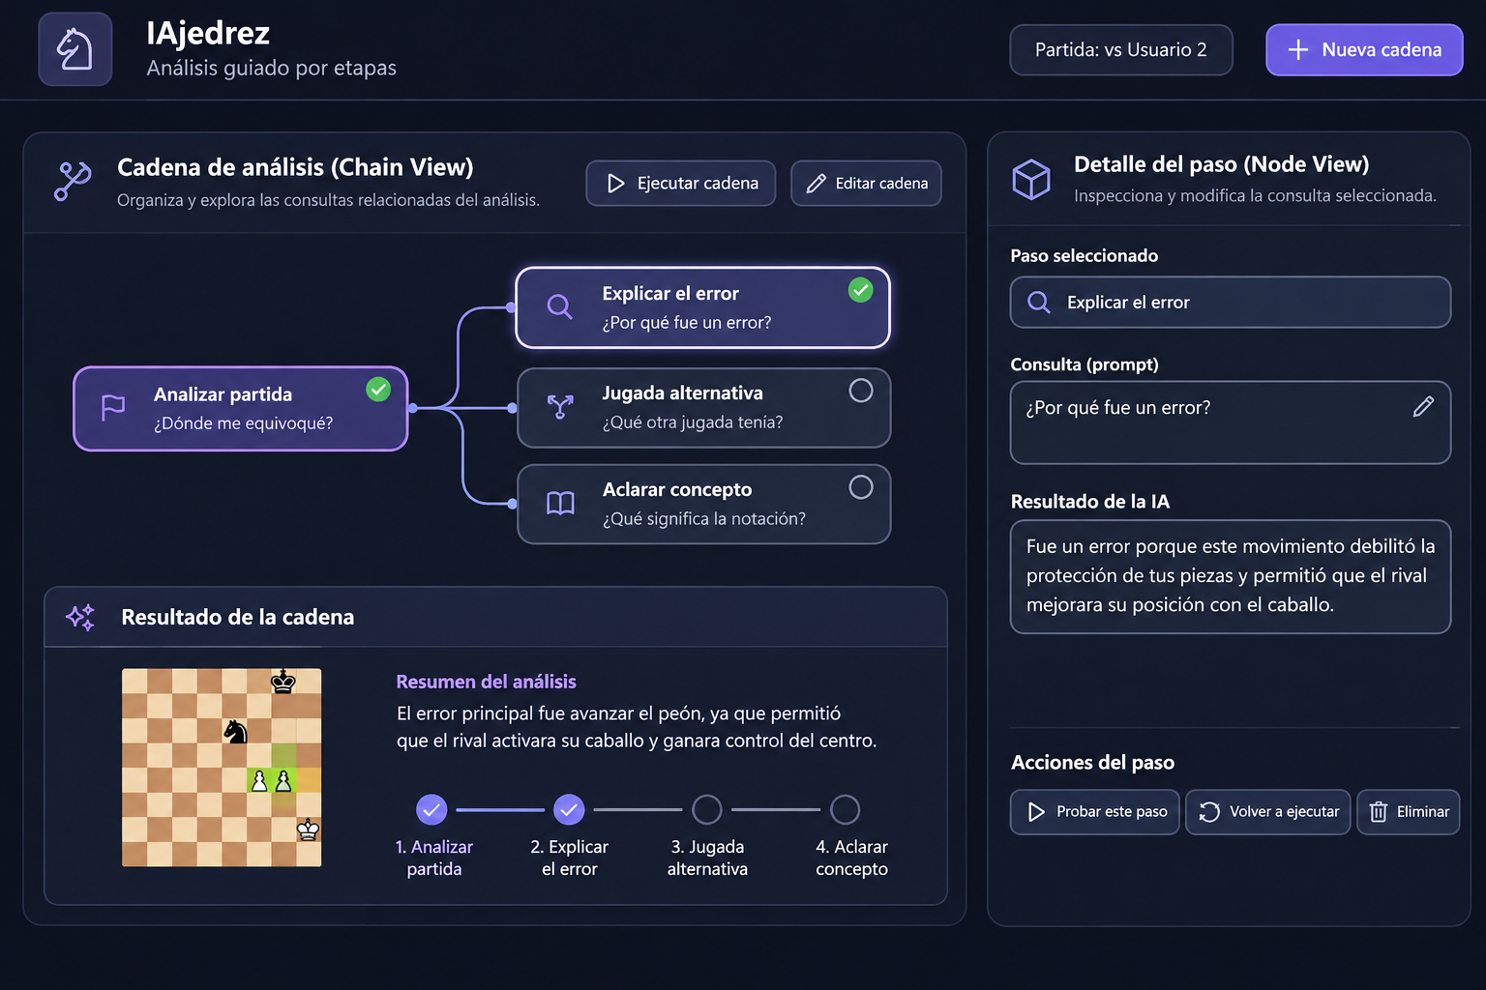
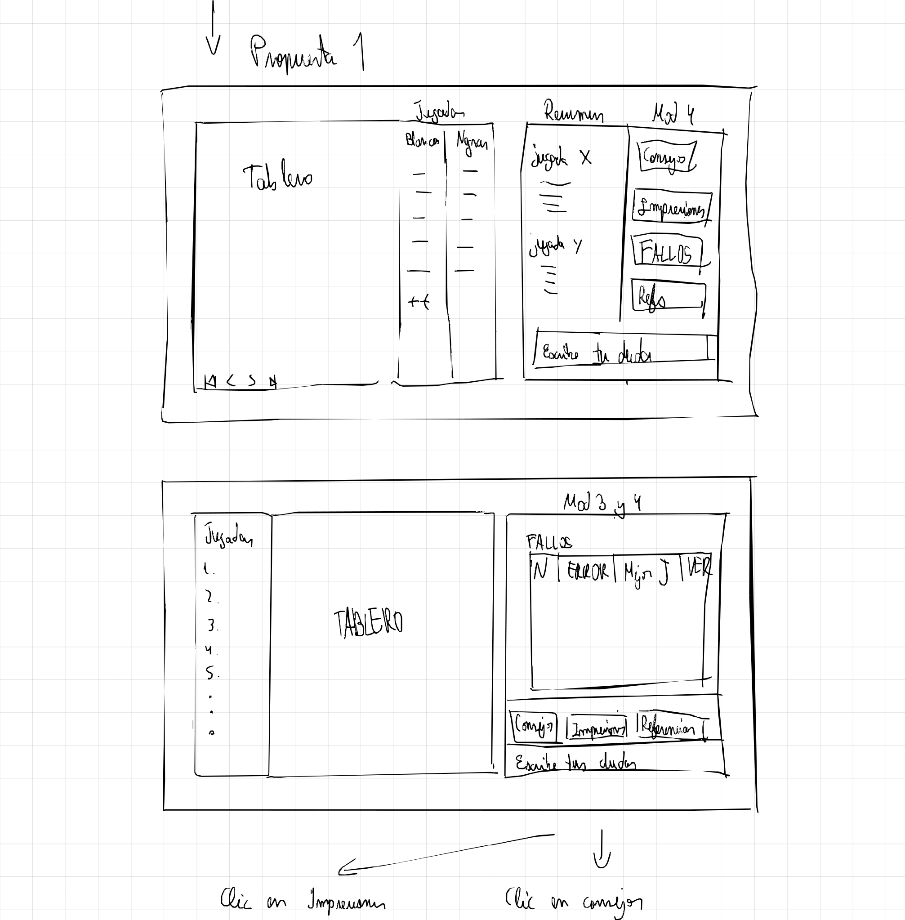
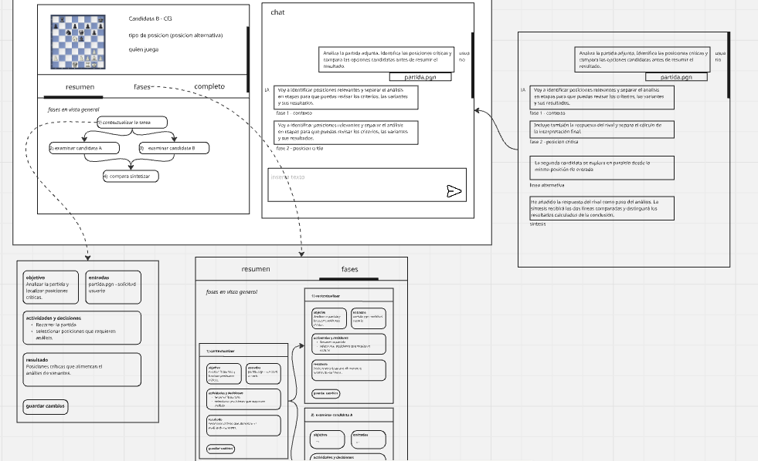
Interfaz: concepto de cada integrante
Luis
Árbol de decisiones: cada jugada es una rama que se explora antes de mover
Interactive Reasoning (Pang et al., 2025)
Hellen
Cadena de análisis: consultas como pasos conectados, revisados por separado
PromptChainer (Wu et al., 2022)
Mauricio
Módulos por prioridad: primero los fallos, con Stockfish para no alucinar
Beyond Code Generation (2025)
Rimsky
Flujo de análisis compartido: la IA organiza la conversación en fases conectadas. Cada fase muestra objetivo, entradas, pasos y resultados. El usuario puede inspeccionarla y corregirla. ThinkFlow (Chen et al., 2026)
Notes:
Cada integrante leyó un paper y lo llevó a una idea de diseño. Rimsky parte de lo que observó con Rony.

Slide 11
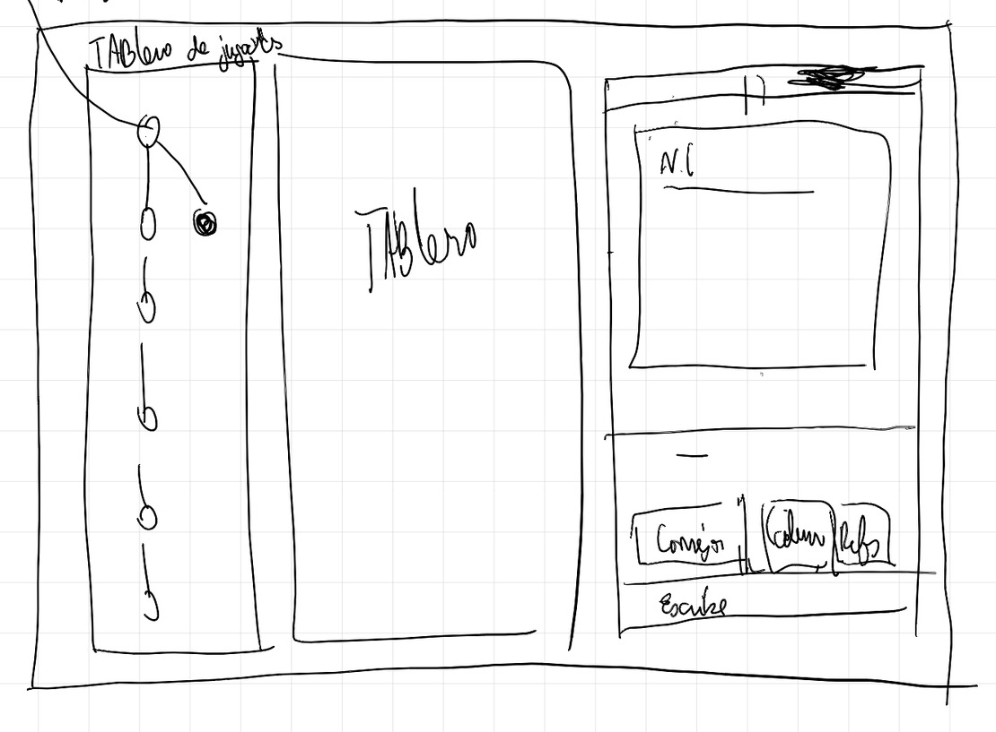
Interfaz: bosquejo

Slide 12


